Slide 1
爐管新人週報
2024.08.26 ~ 2024.09.06
吳致佑
Notes:
115/11/08
Confidential

Slide 2
報告內容
一、學習計畫表
二、兩週內學習內容
三、MV更換與清潔
四、APC更換與清潔
五、APC、MV更換時機、功能
六、RUN RECIPE PROCEDURE
七、OSC-1 震盪槽簡介

Slide 3
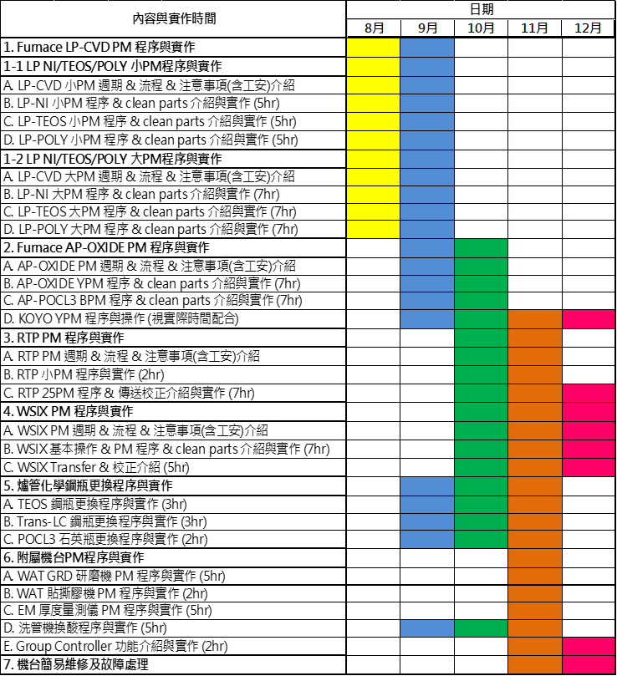
一、學習計畫表

Slide 4
Type | progress | Need more practice
LP-P SPM | 100% | NONE
LP-T SPM | 100% | NONE
LP-N SPM | 90% | 沒換過5+7fin pedestal
LP-P BPM | 50% | manifold、cap、shutter、inner tube、outer tube、injector、pressure bellow、APC、MV、QSV、Burn box.
LP-T BPM | 50%
LP-N BPM | 50% | manifold、cap、shutter、inner tube、outer tube、injector、pressure bellow、APC、MV.
GRD MPM | 0% | NONE
WSIX BPM | 50% | 沒實際操作過
AP YPM | 0% | NONE
RTP 25PM | 0% | NONE
EM MPM | 0% | NONE
KOYO YPM | 0% | NONE
Notes:
115/11/08
Confidential

Slide 5
二、兩周內學習內容
日期 | 機台 | PM項目 | 內容
2024.08.26 | LP-T1 | SPM | 實作SPM
2024.08.27 | None | None | 在旁觀看解一些ALARM、OSC-1震盪槽說明
2024.08.28 | LP-P6 | SPM | 實作SPM
2024.08.29 | F19 | QPM | 實作QPM、上英特康線上課程
2024.08.30 | LP-P06 | 5PM | 觀看更換MV、APC清潔與組裝
2024.09.02 | LP-T3 | 3PM | 觀看更換MV、APC清潔與組裝
2024.09.03 | LP-N3 | SPM | 實作SPM
2024.09.04 | WSIX | BPM | 觀看CLEAN LID、ADJUST TEMP、TEST水平、CHECK TRANSFER
2024.09.05 | LP-N04 | 3PM | 觀看更換OUTER TUBE、INJECTOR、PRESSURE BELLOW、TAKE COURSE(statistics)、FAB INSPECTION
2024.09.06 | LP-T4 | SPM | 更換BOAT(SIC)、確認BOAT承接及刮管、LOCK確認、TRANSFER確認、AUTO PURGE、 FAB INSPECTION

Slide 6
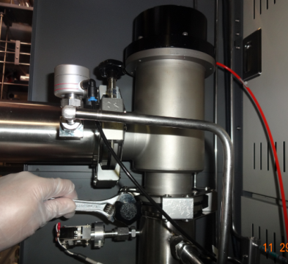
三、MV 更換與清潔
STEP1：拆除MV(拆除SCREW and HOSE)
STEP2：清潔(Remove coating)、更換O-ring(244*2和234*1)
STEP3：測試：檢查MV內SPRING是否能夠正常收縮
STEP4：組裝

Slide 7
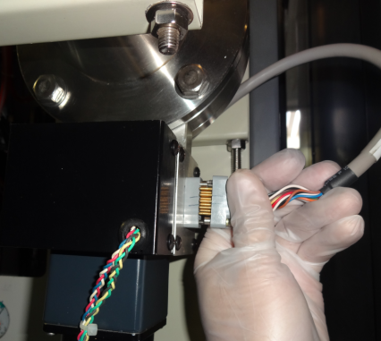
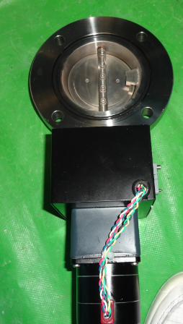
四、APC更換與清潔
STEP1：拔APC POWER、POWER CABLE
STEP2：拆除APC
STEP3：清潔(Remove coating) 、更換 O-ring
STEP4：接回POWER CABLE、 POWER並量測APC OPEN/CLOSE 三次以CHECK VALUE
STEP5：裝回APC

Slide 8
五、APC、MV更換時機、功能
時機：
LP-Poly => every 5BPM
LP-Nitride => every 4BPM
LP-Teos => every 3BPM
功能：
1. APC：影響沉積厚度

Slide 9
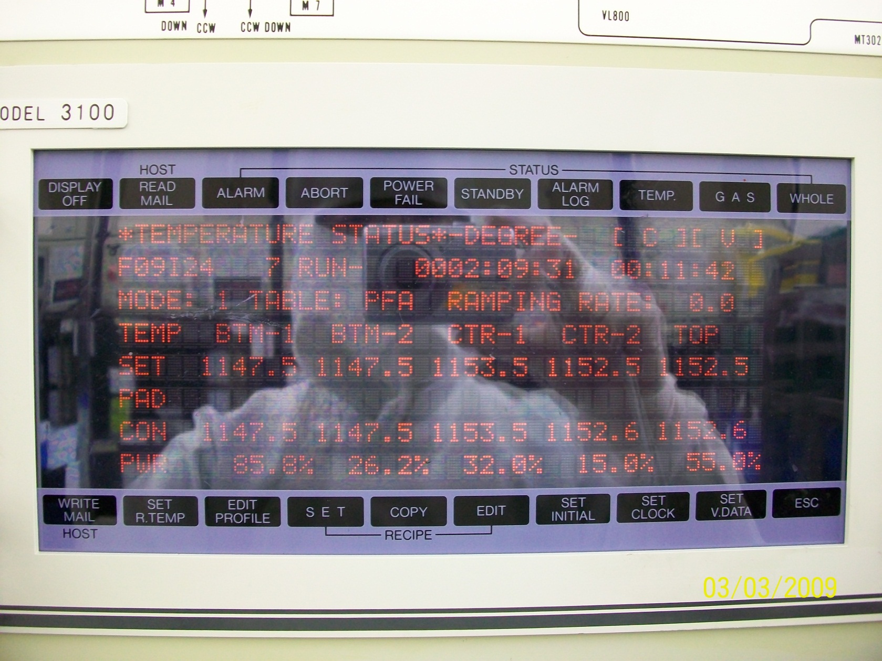
六、RUN RECIPE PROCEDURE
RUN RECIPE 前：CHECK VL-800 POSITION
RUN RECIPE 中：USE M3100/3200PANEL RUN RECIPE
RUN RECIPE 後：確認水接頭、TC/PSI電源是否接回、是否升溫、T-bawl是否在RUN畫面，最後裝回蓋板
DISPLAY
MANUAL
PRESS

Slide 10
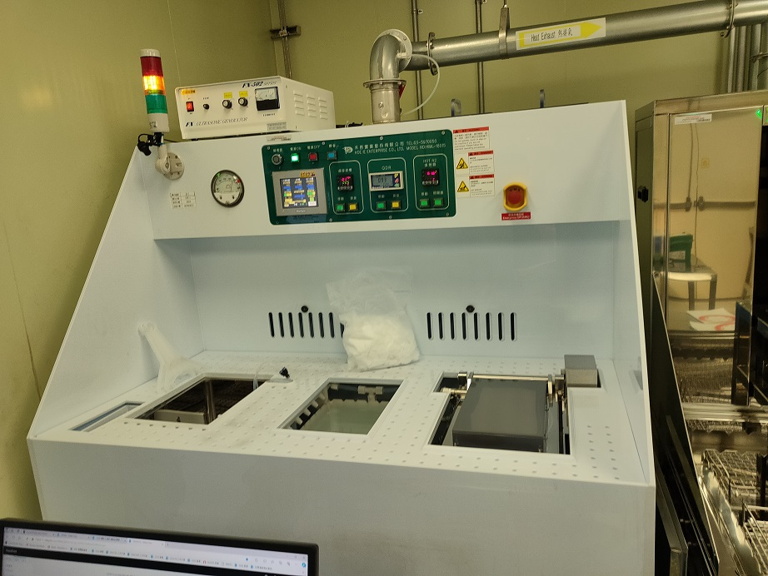
七、OSC-1 震盪槽簡介
1. 超音波震盪槽(左)：Remove particle and pollutants
2. QDR tank(中)：Remove remaining chemical
3.HOT N2 tank(右)：Avoid Oxidation、quickly remove any remaining water

Slide 11
Ending

